Slide 1
به نام خدا
ارائه کلاس حل تمرین درس پردازش تصویر
موضوع ارائه:
معرفی روشی جدید برای استگانوگرافی
ارائه‌دهندگان:
مبینا طالبیان
علی تراب‌زاده

Slide 2
آنچه در این ارائه بیان می‌شود:
استگانوگرافی
معرفی
انواع استگانوگرافی
معرفی یک روش در استگانوگرافی
معرفی و ایده اصلی
بیان یک مثال
دیاگرام کلی روش
کد این روش در متلب
نتایج
مقایسه تصاویر خروجی
مقایسه هیستوگرام دو تصویر
انواع تکنیک‌ها
کاربردها

Slide 3
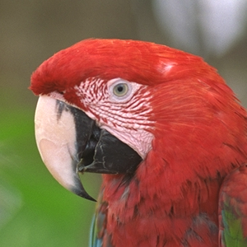
استگانوگرافی
معرفی
علم پنهان اطلاعات در منابع اطلاعاتی دیگر با مخفی ماندن از افراد فاقد احراز هویت
Stego
graphy
پوشیده شده
نوشته
+
101101011010101010100101000101101101101010100101011010101011110000101010100101110101101011010100101001000010
=

Slide 4
استگانوگرافی
معرفی
سه مولفه اصلی استگانوگرافی
Cover object
Secret message
Stego-object

Slide 5
استگانوگرافی
معرفی
سه مولفه اصلی استگانوگرافی
Cover object
Secret message
Stego-object

Slide 6
استگانوگرافی
انواع استگانوگرافی
دسته‌بندی استگانوگرافی بر اساس نوع Cover object
Text
Image
Audio
Network
Video

Slide 7
استگانوگرافی
انواع تکنیک‌ها
Stego
Spatial domain
LSB
PVD
Spread spectrum
DFT
BPC
DWT
Transform domain
Vector embedding

Slide 8
استگانوگرافی
کاربردها
تصدیق و اعتبارسنجی
احراز هویت مالکیت
مخابرات پنهان
دنبال کردن و پیگیری مشتری

Slide 9
معرفی یک روش در استگانوگرافی
معرفی
Pixel value differencing (PVD)
جاسازي در اختلاف دو پيکسل
تغییرات کمتر در نواحی یکنواخت تصویر و تغییرات بیشتر در نواحی لبه
تقسیم بازه مقدار تفاوت به زیر بازه های کوچکتر

Slide 10
معرفی یک روش در استگانوگرافی
بیان یک مثال
1010
Data=1010111001010001101011010101100
B1: (25,50)
d= 50-25=25
b=(1010)=10
B1’: (24,50)
d'=16+10=26

Slide 11
معرفی یک روش در استگانوگرافی
دیاگرام کلی روش
اطلاعات ورودی
اعمال pvd
نمایش خروجی
پردازش داده
پردازش داده

Slide 12
معرفی یک روش در استگانوگرافی
کد این روش در متلب
clc;
clear all;
close all;
img = imread('peppers.png');
img = rgb2gray(img);
imshow(img);title(' orginal image ');
figure;
imhist(img);title(' histo orginal image ');
figure;
A=img;
[row , column] = size(A);
D=[]; % LINEAR MATRIX
C=A ; % TOTALY FLIPPED MATRIX
B=A ; % COPY OF ORGINAL MATRIX
C=flip(A,2); % FLIP TOTAL MATRIX A

Slide 13
% MIX ORGINAL MATRIX A WITH FLIPPED ONE C.
for i=2:2:row
for j=1:column
A(i,j)=C(i,j);
end
end
%LINEAR MATRIX WITH ZIGZAG AND D is our result.
count=1;%counter of our linear matrix D
for i=1:row
for j=1:column
D(count)=A(i,j);
count = count +1;
end
end

Slide 14
NewD = D; %make a copy of orginal calculated matrix D which
Group1 = [0:7];
Group2 = [8:15];
Group3 = [16:31];
Group4 = [32:63];
Group5 = [64:127];
Group6 = [128:255];
%%PVD CALCULATION
%string calc from bin to decimal
dataa = "111100100011101010000101"
dataaa=convertStringsToChars(dataa)
sizedataaa = size(dataaa)
for i=1:4:sizedataaa(2)
bin = [dataaa(i) dataaa(i+1) dataaa(i+2) dataaa(i+3)];
str = convertCharsToStrings(bin);
dec( (round(i/4)+1) ) = bin2dec(str);
end

Slide 15
%put 2 cells together to hide data in
counter =1;% dec counter
for i=1:2:((sizedataaa(2))/2)%because we have to go 2cells ahead in each round totaly we divide the size to 2
sub=D(i+1)-D(i);
data =dec(counter);
counter= counter+1;
%check the sub of the 2 cells belong to which 6 groups.
if ismember(abs(sub),Group1)
subb=Group1(1)+data;
secondsub = D(i+1)-subb;
NewD(i) = secondsub;
elseif ismember(abs(sub),Group2)
subb=Group2(1)+data;
secondsub = D(i+1)-subb;
NewD(i) = secondsub;
elseif ismember(abs(sub),Group3)
subb=Group3(1)+data;
secondsub = D(i+1)-subb;
NewD(i) = secondsub;

Slide 16
elseif ismember(abs(sub),Group4)
subb=Group4(1)+data;
secondsub = D(i+1)-subb;
NewD(i) = secondsub;
elseif ismember(abs(sub),Group5)
subb=Group5(1)+data;
secondsub = D(i+1)-subb;
NewD(i) = secondsub;
else
subb=Group6(1)+data;
secondsub = D(i+1)-subb;
NewD(i) = secondsub;
end
end
%LINEAR MATRIX TO 2d matrix
m=1;
for i=1:row
for j=1:column
finall(i,j)=NewD(m);
m = m +1;
end
end

Slide 17
flipfinal = flip(finall,2);
for i=1:2:row
for j=1:column
flipfinal(i,j)=finall(i,j);
end
end
Output=uint8(flipfinal);
Output1=Output;
imshow(Output1);title(' final image ');
figure;
imhist(Output1);title(' histo final image ');
%SUM INPUT AND OUTPUT
SumOrginal = sum( B , 'all' )
SumOutput = sum( Output1 , 'all' )
%SIZE INPUT & OUTPUT
size(B)
size(Output1)
%mse
mse = immse(B,Output1)
psnr = psnr(Output1,B)

Slide 18
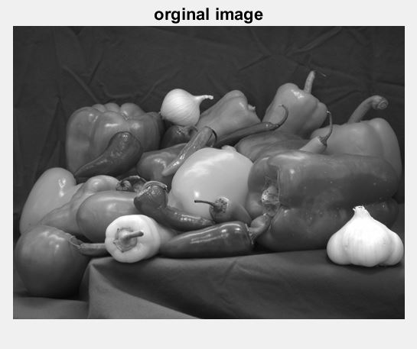
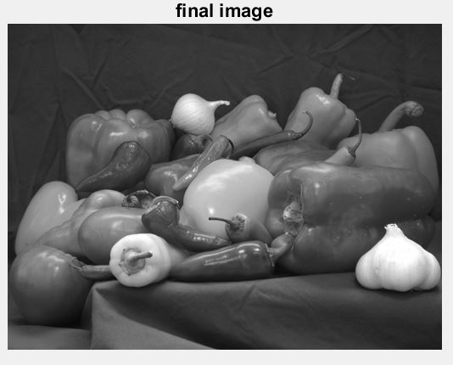
نتایج
مقایسه تصاویر خروجی

Slide 19
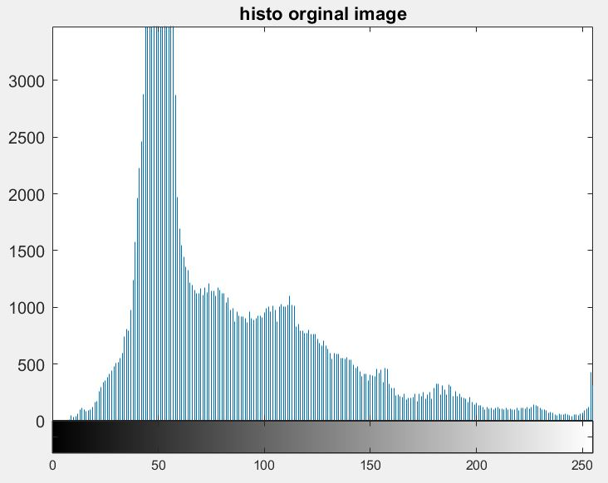
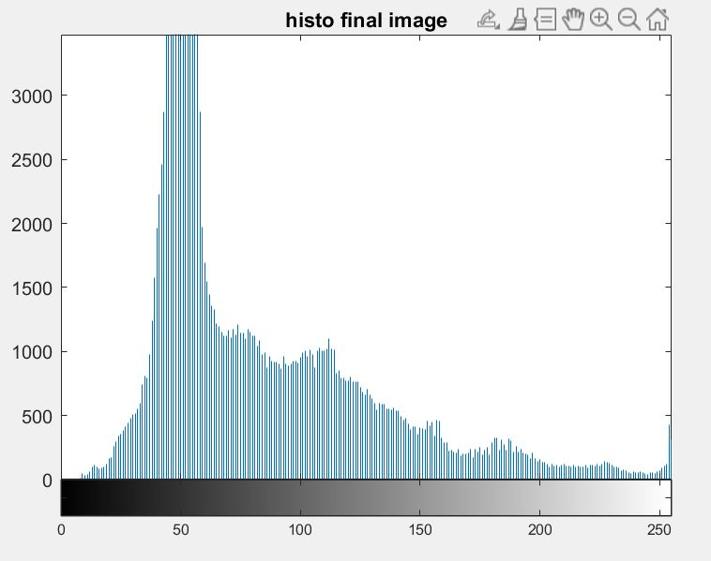
نتایج
مقایسه هیستوگرام دو تصویر

Slide 20
نتایج
Mean square error =0.0099
Peak signal-to-noise ratio = 68.1553
Sum pixels Original picture = 16054887
Sum pixels Output picture = 16054716
Size input = 384 512
Size Output = 384 512

